Slide 1
Journée des médias
Biopôle - epalinges

Slide 2
programme.
Accueil & présentation de Transfusion Interrégionale CRS
Le cas de Crans-Montana & son impact sur les dons
Importance des dons avant les vacances
Nouvelle Application pour les donneurs∙euses
Interviews – explications (salles)
Remerciements & questions

Slide 3
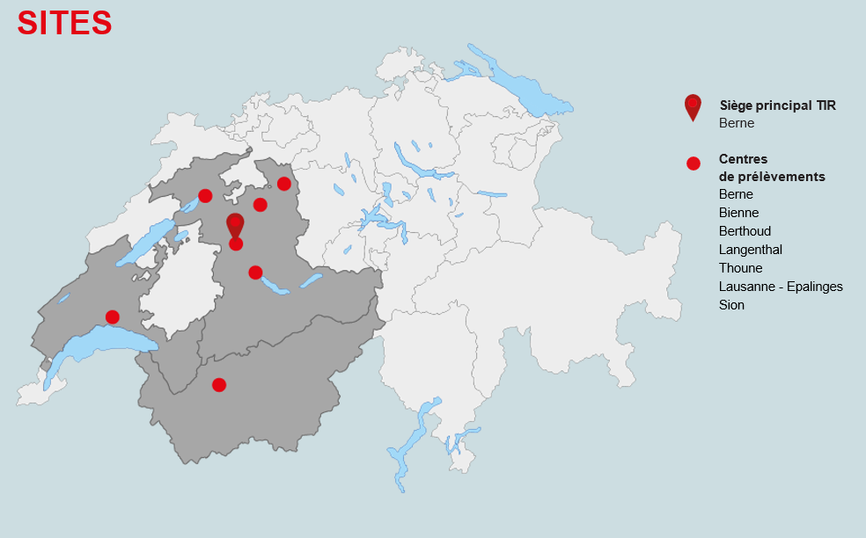
SITES.

Slide 4
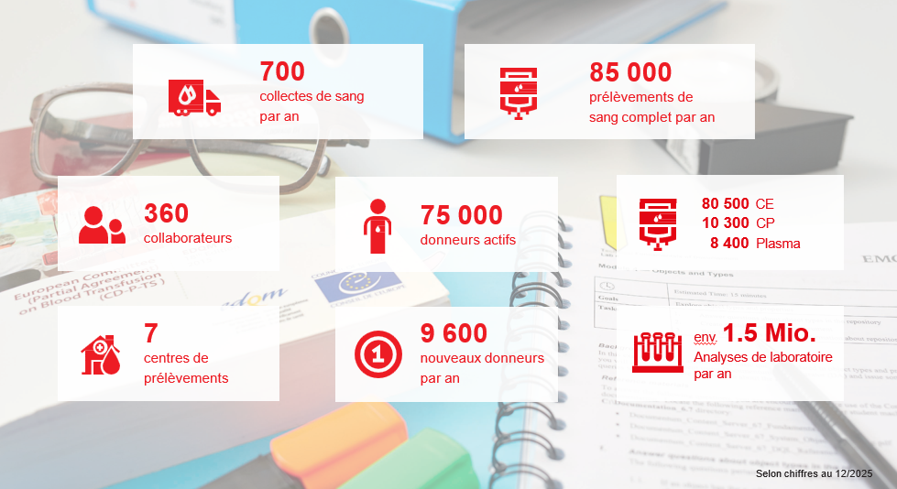
Chiffres et faits.

Slide 5
Crans-montana.
Cette tragédie a montré la très grande solidarité des jeunes dans des situations qui nécessitent leur soutien. Nous avons accueilli plus de xxx primo-donneurs dans les centres et les équipes mobiles (Vaud et Valais) en janvier-février.
Les rendez-vous dans nos centres et nos collectes étaient complets 6-8 semaines en avance durant les mois de janvier et février (Vaud et Valais).
6 mois après la tragédie, les dons commencent à s’essouffler.
Nous souhaitons rappeler à la population que les dons sont très importants avant les vacances d’été. Les besoins ne baissent pas, mais nous accueillons moins de donneurs en été.
Des dons réguliers nous permettent d’assurer de façon continue l’approvisionnement en produits sanguins des hôpitaux de nos régions.

Slide 6
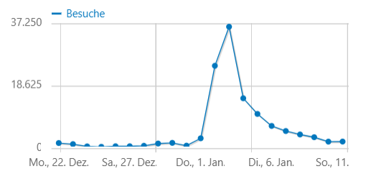
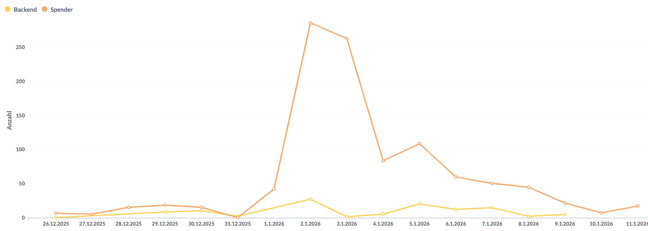
crans-montana.
Quelques chiffres
On a en moyenne 20'000 visiteurs uniques sur notre site internet normalement (VD, VS, et BE).
Durant le mois de janvier 2026, 104 000 personnes se sont rendues sur nos sites web, donc 5 fois plus.
Du 2 au 5 janvier on a compté plus de 70'000 visites. Normalement on en a environ 6000.
Donc plus de 11 fois plus qu’en temps normal (VD, VS et BE).
En 4 jours, c’est-à-dire entre le 2 et le 5 janvier les donneurs ont pris 742 RDV uniquement pour Sion et Epalinges. Normalement les donneurs prennent 120 RDV en 4 jours. Nous en avons donc comptabilisé 6 fois plus.

Slide 7
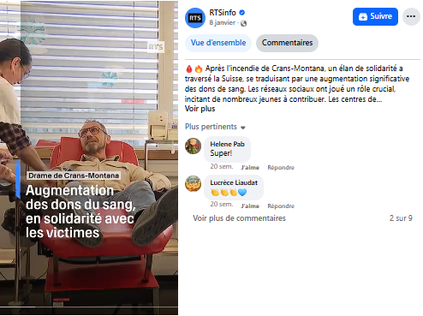
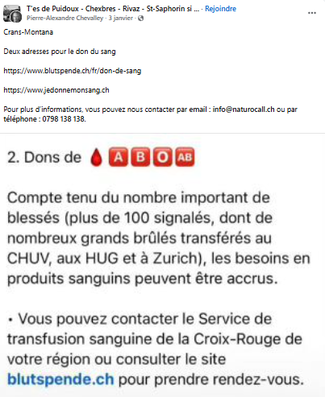
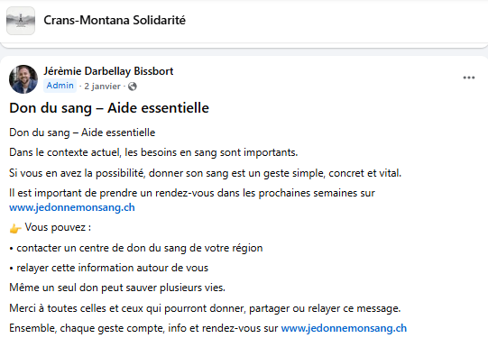
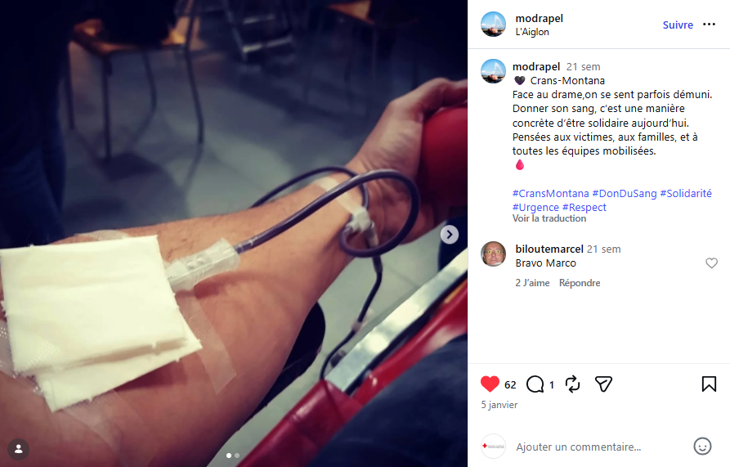
solidarité.
Médias & Réseaux sociaux
Nous avons dû «faire face» à un énorme élan de solidarité, dans une période durant laquelle nous lançons généralement une campagne pour rappeler à la population qu’il est important de donner son sang (janvier-février).
Appels aux dons privés et dans les médias qui ont permis de remplir les collectes dans les cantons de Vaud et du Valais sur 2 mois (janvier-février).
Plus aucun RDV disponible dès le 2 janvier au soir.

Slide 8
Donner avant ses vacances.
Pourquoi est-ce si important?
Durée de vie des produits sanguins très courte (5 à 7 jours pour les plaquettes, et 42 jours pour les globules rouges).
Anticiper pour éviter toute pénurie dans les hôpitaux pendant les périodes estivales où les donneurs∙euses se font plus rares.
Principaux motifs qui rendent ce geste indispensable avant de boucler ses valises :
Besoins constants : accidents, interventions chirurgicales, traitements de maladies chroniques (comme les cancers ou la drépanocytose) - ne connaissent pas de vacances.
Anticipation des pénuries : moins de donneurs∙euses disponibles. Les hôpitaux ont besoin de constituer un stock de sécurité pour passer l'été sereinement.
Restrictions post-voyage : Les voyages peuvent engendrer des contre-indications temporaires au don de sang (zones à risque – consulter notre Travel Check). Donner avant son départ diminue ces risques.

Slide 9
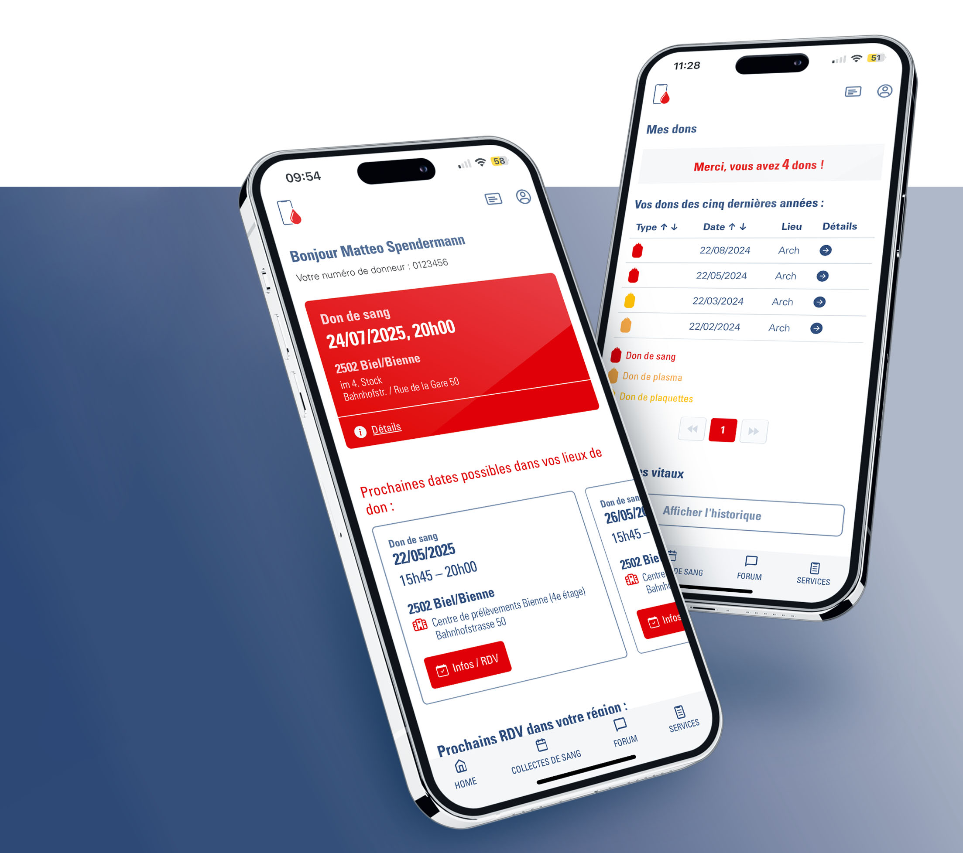
Application don du sang.
Mon don du sang CRS
Une des meilleures applications dans le domaine de la santé – env. 14’000 utilisateurs
Lancée fin 2025 – uniquement accessible à la population de nos 3 régions dans un 1er temps
Accès facilité aux rendez-vous et informations sur le don du sang
Utilisable sans inscription
Gratuit dans l'App Store / Google Play Store
Notes:
Vergesst auch nicht unsere neue Blutspende-App. Hier kann man sich supereinfach informieren.

Slide 10
Interviews.
Organisation des interviews
Mme Christine Gabella, Directrice Générale – Don du Sang & généralités
Jeunes donneurs post tragédie Crans-Montana – Motivation au don:
    Mlle Lola Requena
    Mlle Anisha Singh
    M. el-Faiz Yassine Ali El Wafa (voir avec lui quel prénom/nom utiliser)
    Mlle Maëva Clausen
Médecin(s) – qui? – Utilisation produits sanguins et transfusions (demandé à Elena le 4 juin)
Donneurs∙euses (dès 11h30) – Motivation au don & expérience – Salle de prélèvements
(Merci de vous adresser à Mme Véronique Coppey-Uster qui se tient à votre disposition)

Slide 11

Des questions?
En cas de questions complémentaires, vous pouvez sans autres vous adresser à l’équipe Médias:
medias@jedonnemonsang.ch
Adrian Fluri – +41 31 384 23 23
Véronique Coppey-Uster - +41 21 333 16 04

Slide 12

MercI Beaucoup!
Votre Team MarKom

Slide 14
Dossier de presse
Page avec QR Code accès à page privée médias (site web TIR) et noms/titres intervenants
1 bouteille en verre (cadeau)
Page accès App
2 autocollants hashtags?
Page web privée
Communiqué
Photos libres de droit
Présentation ppt cga en pdf
QR Code accès collectes Vaud
Lien page vidéos receveurs
Lien donsang.ch/Vaud
Coordonnées et titres de chaque intervenant TIR & Adrian/Véro, noms jeunes
Invitation médias – mercredi 18 juin
10h00 Accueil avec croissants & café
10h30 Conférence
11h00 Questions et fin
Dès 11h00 Interviews 11h00 -12h30 env
Dès 11h30 Interviews donneurs (pas de RDV avant 11h30)
Personnes à interviewer
Christine Gabella, Directrice Générale
Michel Prudent, Chef Innovation et Produits Thérapeutiques, responsable ad intérim du département des collectes VD et VS
Elena Gagliarducci, Médecin
Jeunes (4) – VD, motivation de donner à nouveau
Lola Requena, 2005 - Anisha Singh, 2003 - el-Faiz Yassine Ali El Wafa, 2004 - Maëva Lea Clausen, 2006
Salles
Je 18 juin – 109 8h30-13h30 – 125 Christine – 112 10h30-12h30
Vacances VD : du sa. 27 juin au di. 16 août 2026
Vacances VS : du sa. 27 juin au di. 16 août 2026
52e sommet du G7 se tiendra du 15 au 17 juin 2026

Slide 15
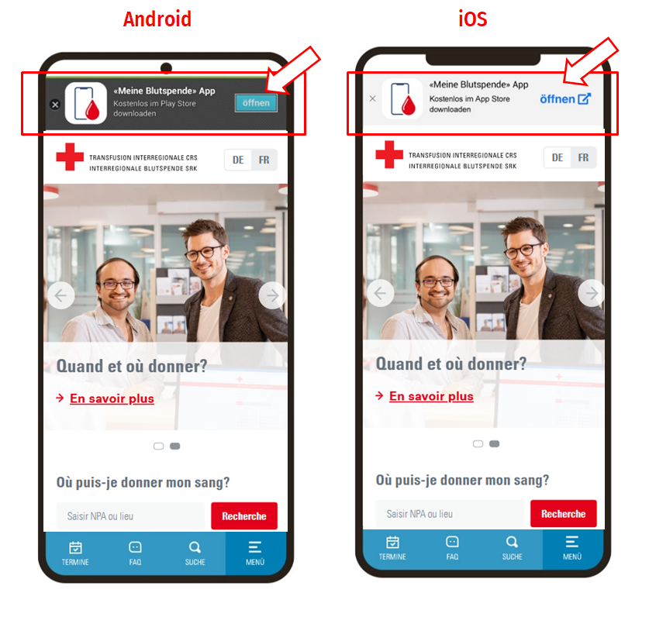


Où trouver l'application?
handout
Téléphone portable
Consulter jedonnemonsang.ch sur le téléphone portable
Cliquer sur « Ouvrir » dans la bannière intelligente & télécharger l'application.
Alternative: télécharger l'application directement depuis l'App Store/Google Play.
iOS (Apple): App Store - Application «MON DON DU SANG»
Android: Google Play – Application «MON DON DU SANG»

